Slide 1


第四节 相互独立的随机变量
随机变量相互独立的定义
例题
课堂练习

Slide 2
一、随机变量相互独立的定义
设 X,Y是两个r.v，若对任意的x,y,有
则称 X 和 Y 相互独立 .
两事件 A , B 独立的定义是：若P(AB)=P(A)P(B)
则称事件 A , B 独立 .

Slide 3
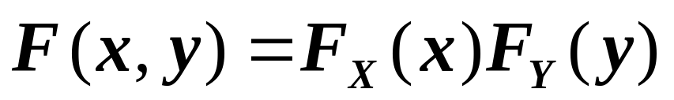
用分布函数表示,即
设 X,Y是两个r.v，若对任意的x,y,有
则称 X 和 Y 相互独立 .
它表明，两个r.v相互独立时，它们的联合分布函
数等于两个边缘分布函数的乘积 .

Slide 4
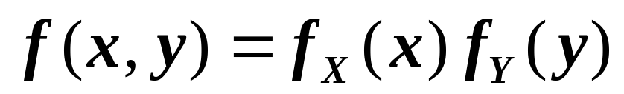
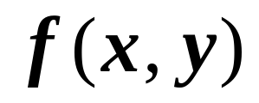
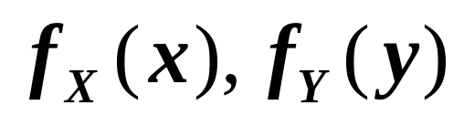
可以证明如下结论：
（1）若 (X,Y)是连续型r.v ，则上述独立性的定义等价于：
对任意的 x, y, 有
几乎处处成立，则称 X 和 Y 相互独立 .
其中
是X和Y的联合密度，
分别是X的边缘密度和Y 的边缘密度 .
这里“几乎处处成立”的含义是：在平面上除去面积为 0 的集合外，处处成立.

Slide 5


（2）若 (X,Y)是离散型 r.v ，则上述独立性的定义等价于：
对(X,Y)的所有可能取值(x_{i}, y_{j}),有
则称 X 和Y 相互独立.

Slide 6
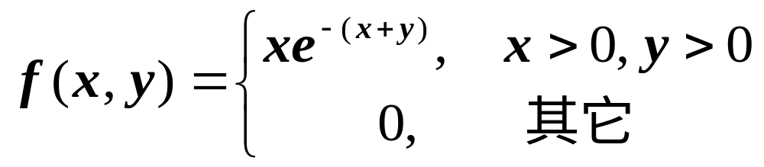
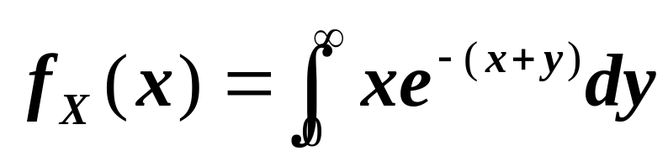
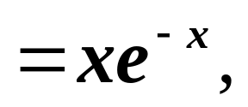
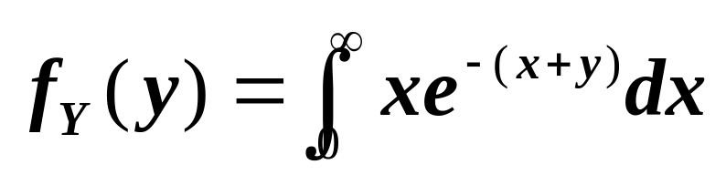
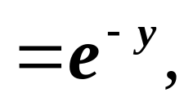
二、例题
例1 设(X,Y)的概率密度为
问X和Y是否独立？
解
x>0
y >0

Slide 7
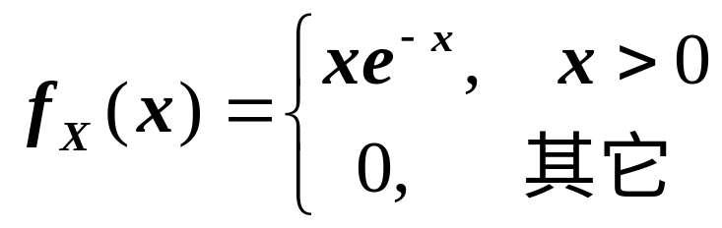
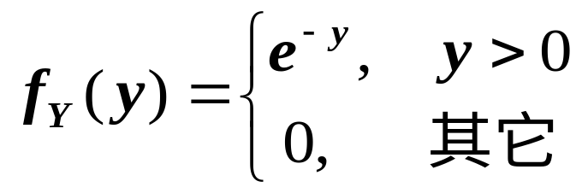
即
可见对一切 x, y, 均有：
故 X , Y 独立 .

Slide 8
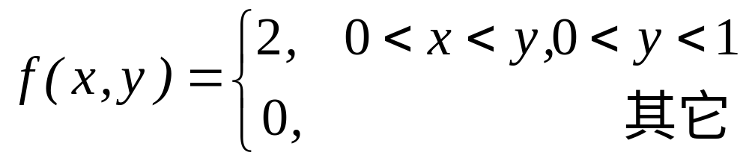
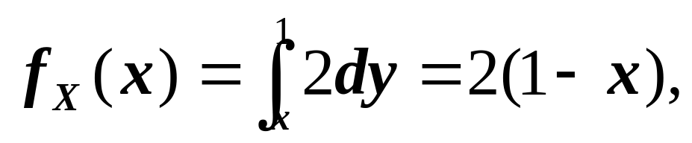
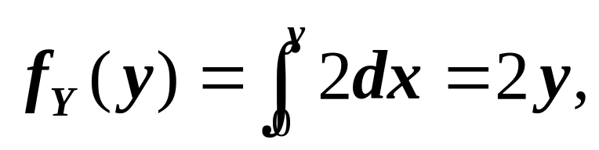
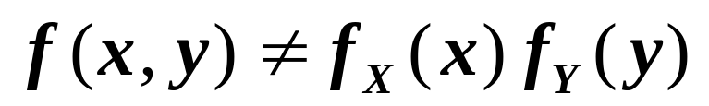
若(X,Y)的概率密度为
情况又怎样？
解
0<x<1
0<y<1
由于存在面积不为0的区域，
故 X 和 Y 不独立 .

Slide 9















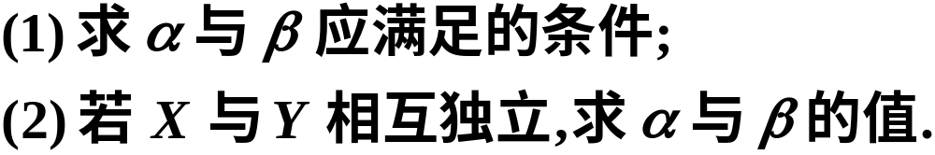

例2
解

Slide 10








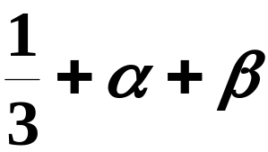




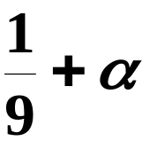
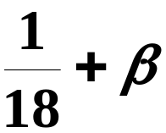
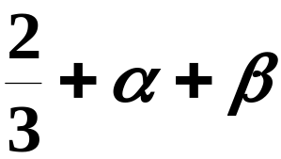



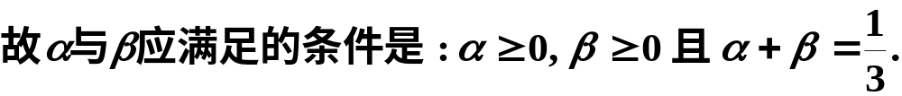
(1)由分布律的性质知

Slide 11
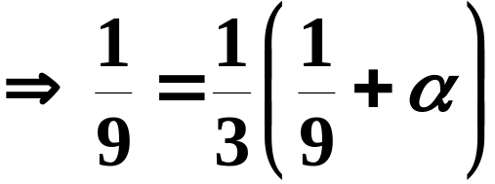
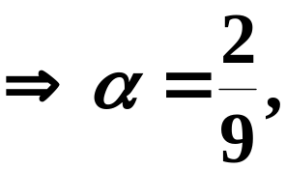


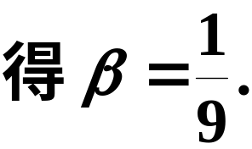
(2) 因为 X 与 Y 相互独立, 所以有
特别有
又

Slide 12
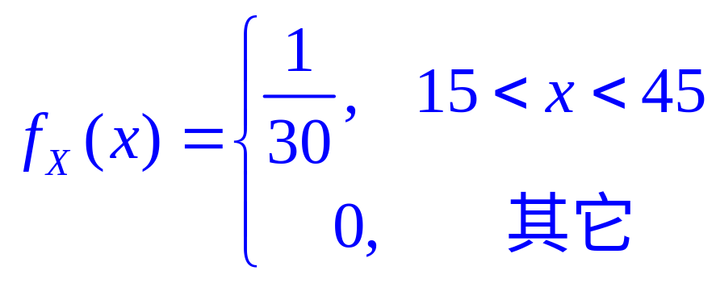
例3 甲乙两人约定中午12时30分在某地会面.如果甲来到的时间在12:15到12:45之间是均匀分布. 乙独立地到达,而且到达时间在12:00到13:00之间是均匀分布. 试求先到的人等待另一人到达的时间不超过5分钟的概率. 又甲先到的概率是多少？
解 设X为甲到达时刻,Y为乙到达时刻
以12时为起点,以分为单位,依题意,
X~U(15,45), Y~U(0,60)

Slide 13
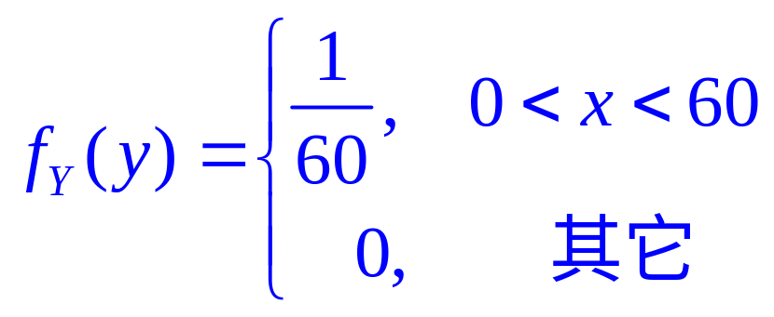
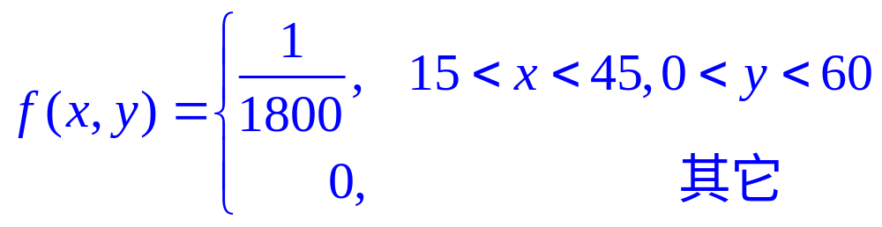

由独立性
先到的人等待另一人到达的时间不
超过5分钟的概率
甲先到
的概率
所求为P( |X-Y | 5) ,
P(X<Y)

Slide 14






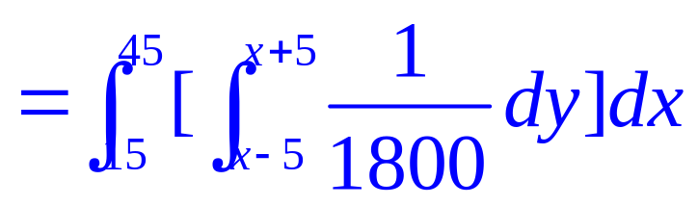






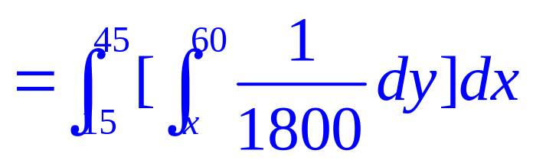

解一
P( | X-Y| 5 )
=P( -5< X -Y <5)
P(X<Y)

Slide 15

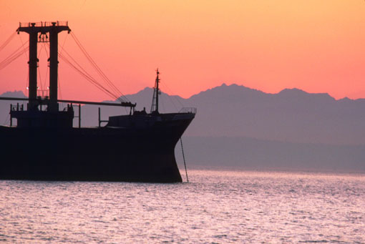
类似的问题如：
甲、乙两船同日欲靠同一码头，设两船各自独立地到达，并且每艘船在一昼夜间到达是等可能的 . 若甲船需停泊1小时，乙船需停泊2小时，而该码头只能停泊一艘船，试求其中一艘船要等待码头空出的概率.

Slide 16
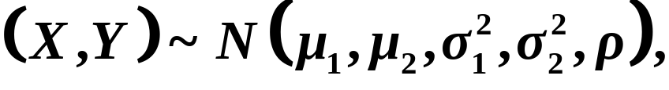



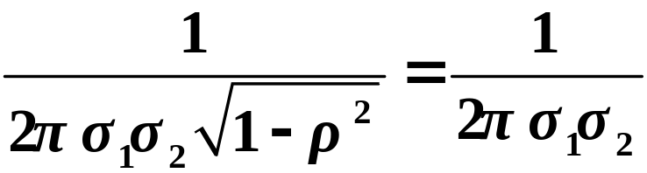

例4 设 证明X与Y
相互独立的充要条件是 .
证明：若 ，则
即X与Y相互独立。
反之，若X与Y相互独立，则对所有的x,y有
特别，令 得

Slide 17







类似地，可以定义n个随机变量
的相互独立性. 及随机变量 和
的相互独立性.
定理：设 和 相互
独立，则 和 相
互独立。又若h, g是连续函数，则
和 相互独立。

Slide 18
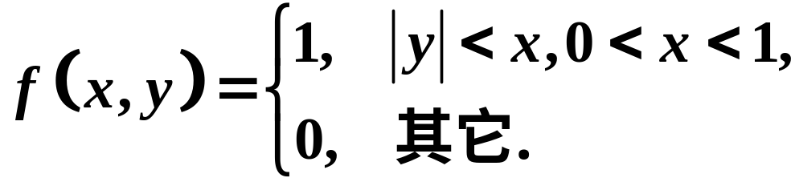

三、课堂练习
1. 设随机变量 (X,Y) 的概率密度是
问 X 和 Y 是否相互独立?
2. 证明 对于二维正态随机变量 (X,Y) ,
X 和 Y 相互独立的充要条件是参数 .

